Slide 1
UNIVERSITAT DE BARCELONA
MASTER EN BIG DATA & DATA SCIENCE
“MODELO PREDICTIVO DE DOWNTIME PARA MAQUINARIA DE COSTURA EN FOTL ES”
PRESENTAN:
Luis Gamiño González
César Emilio García Ávalos
Andrey Ismagilov

Slide 2

ANTECEDENTES
Fruit of the Loom® es una marca global que ofrece camisetas de colores, lana, ropa interior y prendas de vestir a consumidores de todas las edades. FOTL exporta más de 37 millones de docenas de prendas de vestir al año desde El Salvador. Por lo tanto, los paros de máquina pueden resultar en pérdidas financieras considerables debido a la interrupción de la producción.
FOTL produce 187 docenas prendas de vestir en una hora
La mediana actual de tiempo de paro de 50 minutos
Este tiempo de paro se traduce en pérdidas de 155.83 docenas de prendas
Por políticas de la empresa no se tiene acceso a datos de precio de venta para el cálculo de la destrucción de negocio por pérdida de ingresos.

Slide 3


OBJETIVOS
Objetivo Principal El objetivo principal de este proyecto es desarrollar un modelo de predicción del tiempo de paro de maquinaria de costura con el propósito de que el negocio asigne recursos (mecánicos, piezas para reemplazo, máquinas de respaldo, etc.) oportunamente (notar que de ser seleccionado un modelo de Machine Learning se pierde explicatibilidad sobre el fenómeno de paro de máquina).
Descripción del Proyecto Este proyecto abordará la problemática de los paros no programados en máquinas de costura, que pueden causar pérdidas en la producción y afectar la cadena de suministro. La implementación de este modelo no solo pretende reducir las interrupciones en la producción, sino que también mejorar la eficiencia operativa y la satisfacción del cliente al asegurar entregas más puntuales y confiables.

Slide 4
Variable Objetivo (Y): "downtime_gross", es una variable cuantitativa continua, esta variable proporciona información sobre los minutos de paro generados por fallos en maquinaria de costura.
Beneficios Esperados
Optimización del Mantenimiento: se pretende reducir el tiempo de paro a 20 minutos considerando que la mediana actual es de 50 minutos.
Reducción de Costos: se pretende obtener un ahorro por pago de off estándar (el off estándar es la cobertura que la empresa paga a los asociados de costura por no producir a causa de problemas que salen del control de la asociada de costura, por ejemplo, mala calidad en materia prima, problemas de máquina, etc.) de $18,193.37 en el periodo de un año.
Aumento de la Eficiencia Operativa: se pretende reducir la pérdida de eficiencia operativa un 2.5% en el periodo de un año.

Slide 5
METODOLOGÍA
Recopilación y Preprocesamiento de Datos.
Limpieza y preprocesamiento de datos para garantizar su calidad y consistencia.
Desarrollo de Modelos.
Entrenamiento y validación de los modelos.
Evaluación y Optimización.
Realización de check de comprobación de los datos.
Implementación y Prueba.
Feedback y ajustes basados en los resultados obtenidos.
Documentación y Presentación.
Presentación de los hallazgos y recomendaciones a los departamentos interesados.

Slide 6
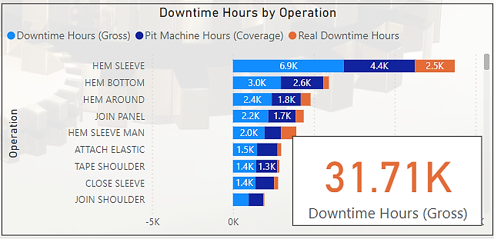
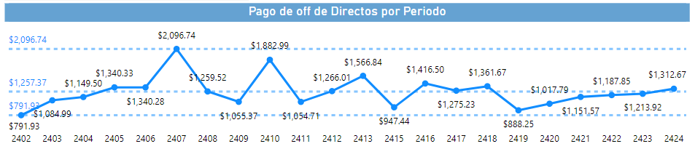
PUNTO DE PARTIDA
Según datos del año 2024, el paro de máquina en la compañía ha sido de más de 31,000 horas, de las cuales el top 3 de operaciones que generan mayor impacto son:
Hem Sleeve
Hem Bottom
Hem Around
El dinero perdido por las plantas de FOTL ES por pago de Off Std por causa de máquina mala, es para el año 2024 un monto de $33,634.14, estos costos están asociados a pagos realizados al personal a causa de tiempos muertos.

Slide 7
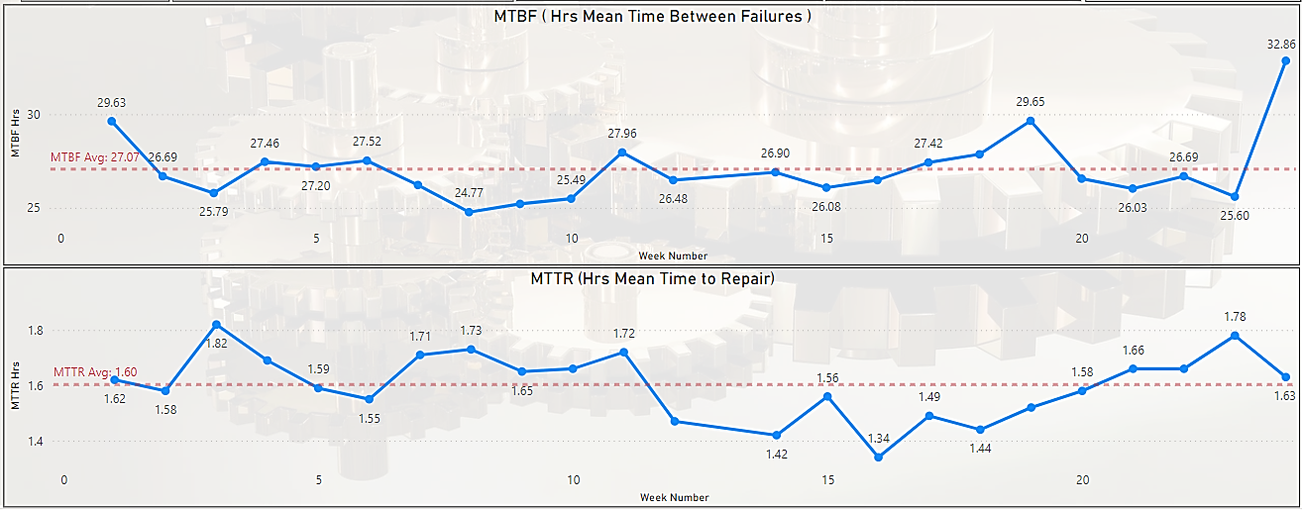
Para entender mejor el problema y el desempeño del equipo de mantenimiento, los indicadores relevantes a considerar son el MTBF (Mean Time Between Failures) y el MTTR (Mean Time To Repair). A continuación, se proporciona una explicación detallada de estos indicadores y cómo se aplican a la situación dada:
MTBF (Mean Time Between Failures): Es el tiempo promedio que transcurre entre una falla y la siguiente en un sistema o máquina. Un alto MTBF indica que la máquina es confiable y no falla con frecuencia. Es una medida de la confiabilidad del equipo.
MTTR (Mean Time To Repair): Es el tiempo promedio que se tarda en reparar una máquina después de que ha fallado. Un bajo MTTR indica que las reparaciones se realizan rápidamente, minimizando el tiempo de inactividad. Es una medida de la eficiencia del equipo de mantenimiento.

Slide 8
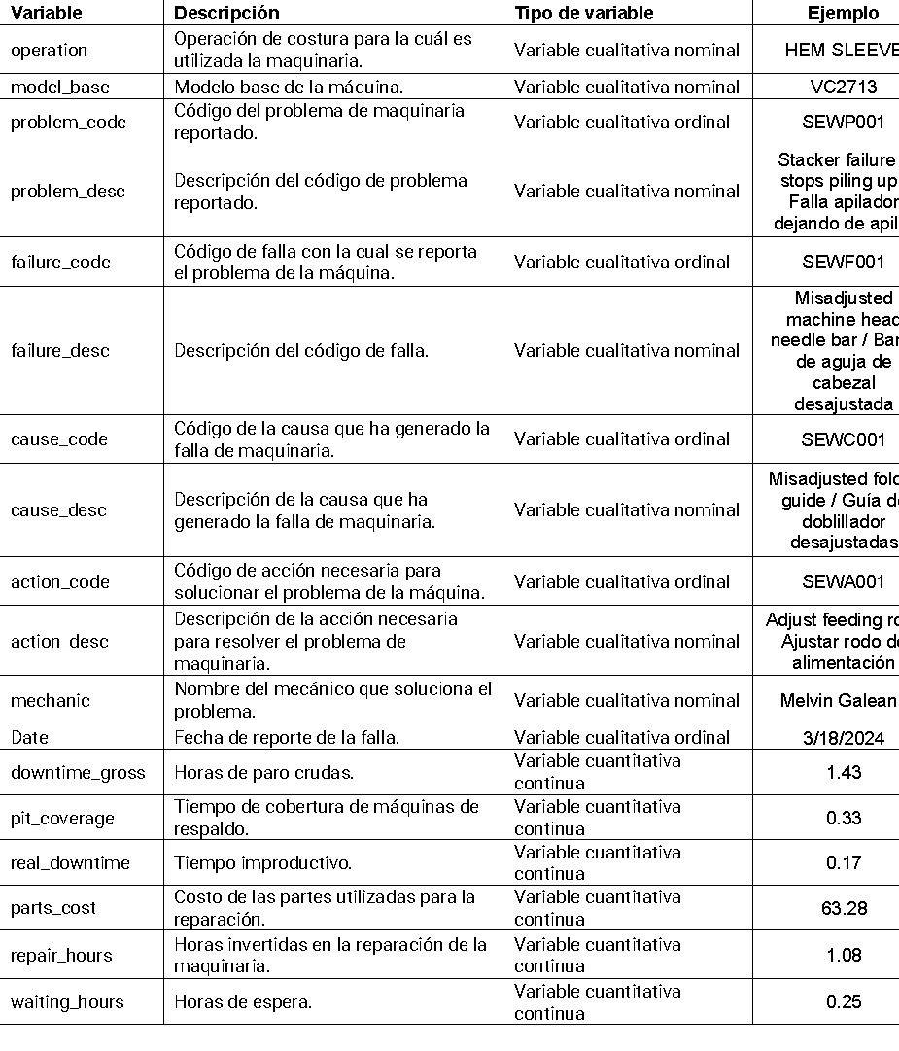
SELECCIÓN DEL DATASET
Se cuenta con un registro de aproximadamente 149,066 órdenes de trabajo ingresadas en el sistema EAM, el dataset cuenta con 18 variables las cuales se detallan en el siguiente cuadro:

Slide 9
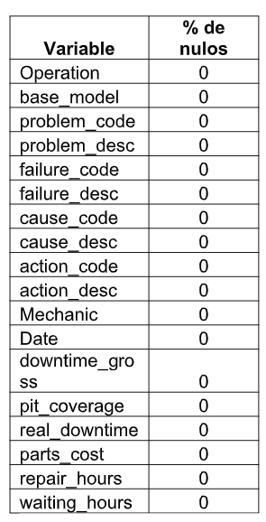
LIMPIEZA DEL DATASET
Identificación de valores faltantes
No se encontraron valores faltantes, se concluye que existe fiabilidad suficiente para continuar con el análisis, por otra parte, se validó que no existen datos duplicados.
Eliminación de valores erróneos
Se identificaron errores donde las horas de downtime_gross son negativas, los datos negativos no tienen sentido pues la variable indica el tiempo de paro de la maquinaria textil, estos errores representan un 1.47% de un dataset conformado por 149,066 instancias por lo que, se decidió eliminar los datos con esta característica. Los valores negativos de downtime_gross no pueden ser considerados outliers válidos, ya que son resultado de errores en la captura o procesamiento de datos.

Slide 10

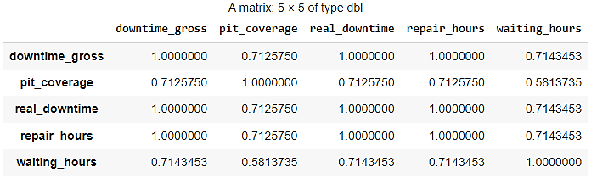
Eliminación de variables irrelevantes
Se identificaron 8 variables que no eran relevantes para el análisis y modelado predictivo. Las columnas eliminadas fueron
problem_code, failure_code, cause_code, action_code: Estas columnas contienen códigos categóricos que duplican la información ya presente en las columnas descriptivas problem_desc, failure_desc, cause_desc, y action_desc.
La redundancia se refiere a cuando dos o más variables están altamente correlacionadas y proporcionan información similar al modelo y una variable de confusión es aquella que distorsiona la relación entre dos variables principales, afectando la interpretación de su asociación.
real_downtime: La columna real_downtime se consideró redundante y confusa.

Slide 11
real_downtime: Esta variable proporciona la misma información que la variable downtime hours, se realizó un análisis de correlación obteniendo que ambas variables tienen una correlación lineal positiva perfecta lo que podría implicar un problema de colinealidad.
Identificación de valores faltantes
Se corrigió la inconsistencia en los nombres de los mecánicos, unificando las diferentes variantes del nombre de un mismo mecánico.

Slide 12
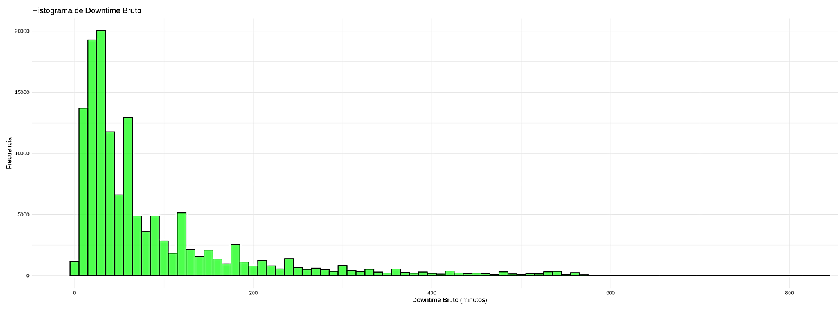
ANÁLISIS DE VARIABLE OBJETIVO
La variable objetivo a predecir es downtime_gross, este es el tiempo de paro de maquinaria de costura registrado en órdenes de trabajo por el departamento de mecánica, notar que esta variable se convirtió a minutos para facilidad de interpretación, la variable downtime_gross muestra una distribución con tiempos de inactividad que varían ampliamente, desde 0.00 hasta 835.00 minutos. La mediana es 50.00 minutos, mientras que la media es más alta, 87.97 minutos, indicando que los datos están sesgados hacia la derecha por algunos valores atípicos. El primer cuartil es 25.00 minutos y el tercer cuartil es 110.00 minutos, sugiriendo que el 75% de los registros tienen tiempos de inactividad menores o iguales a 110.00 minutos.

Slide 13
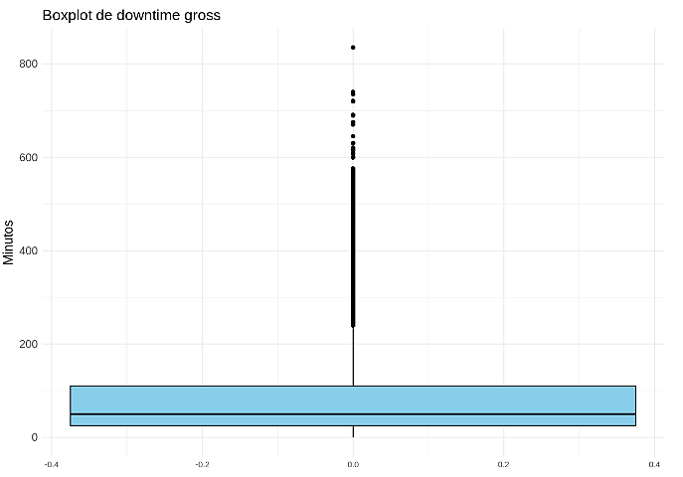
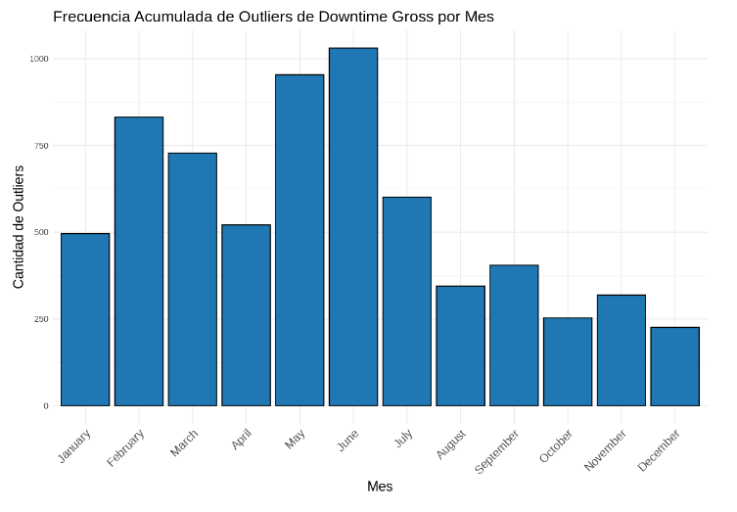
Se realizó un gráfico de caja de la variable downtime_gross, se visualiza una alta frecuencia de outliers, por este motivo se decidió analizar si estos datos atípicos siguen un patrón temporal, es decir, se analizó si hay meses donde la cantidad de datos atípicos incrementa.
Se identifica que los datos atípicos en cuanto a tiempo elevado de paro el primer semestre del año, a partir de julio estos outliers se ven reducidos, esto puede ser debido a que el mantenimiento preventivo de los equipos se programa prácticamente a mitad de año.

Slide 14
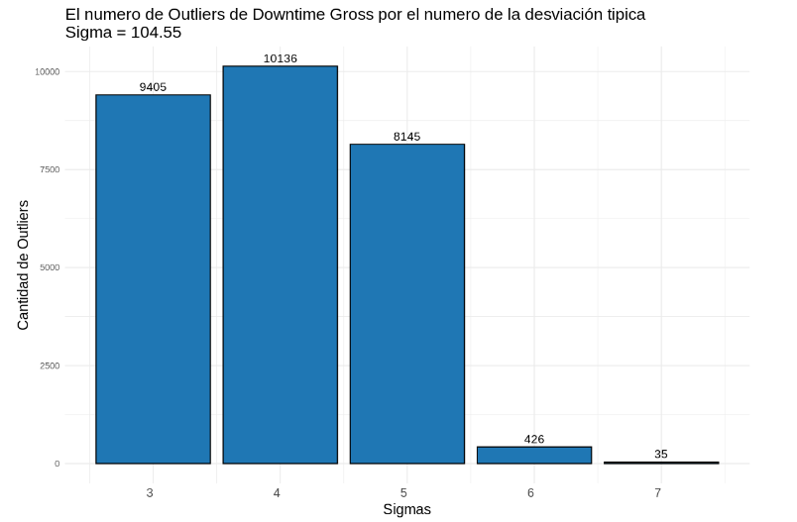
Tras realizar el análisis de los datos atípicos por el número de la desviación típica se identifica que en general ellos están en el rango de tres a seis sigmas. Es decir, en el rango del tiempo es desde 5 horas 14 minutos (3*sigma = 3*104.55) hasta 10 horas 27 minutos (6*sigma = 6*104.55).

Slide 15
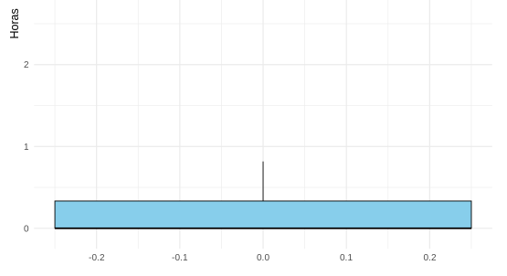
ANÁLISIS DE VARIABLES INDEPENDIENTES
waiting_hours: Esta variable hace referencia a los tiempos de espera de los asociados de costura para que el mecánico llegue a la unidad a resolver el problema de maquinaria, la media de tiempo mientras no se realiza el mantenimiento correctivo es de 0.5 horas, la mediana es cero horas,

Slide 16
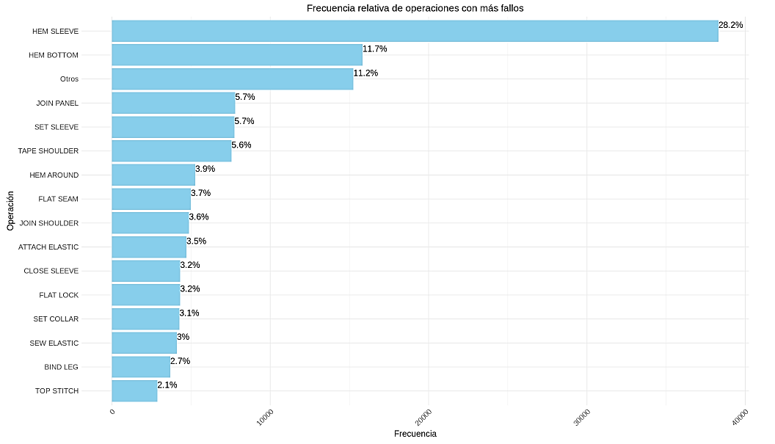
Operation: Existen 25 operaciones diferentes; para el análisis se calculó la frecuencia relativa de los fallos de maquinaria para cada operación, obteniendo que, las dos operaciones con más fallos son, Hem Sleeve con un 28.2% y Hem Bottom con un 11.7%, notar que en la categoría “otros” se han agrupado las operaciones con una frecuencia relativa menor al 3%.

Slide 17
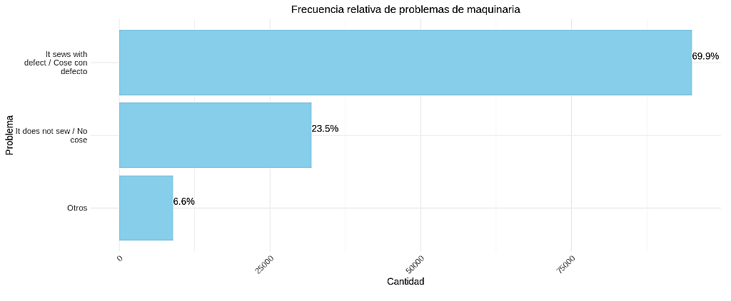
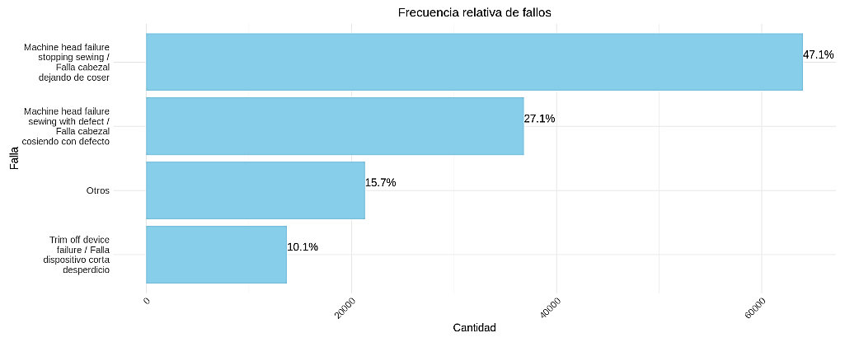
problem_desc: Son los problemas de maquinaria reportados en órdenes de trabajo, para su análisis, se calculó la frecuencia relativa de los problemas, obteniendo que los principales son, Cose con defecto con 69.94% y No cose con un 23.5%.
failure_desc: Se realizó un análisis de la frecuencia relativa, obteniendo que, la falla del cabezal dejando de coser es la más frecuente, representando casi la mitad de todos los fallos registrados con un 47.1%, esta es una falla crítica que detiene completamente el proceso de costura y luego se tiene la falla del cabezal cosiendo con defecto con un 27.1%.

Slide 18
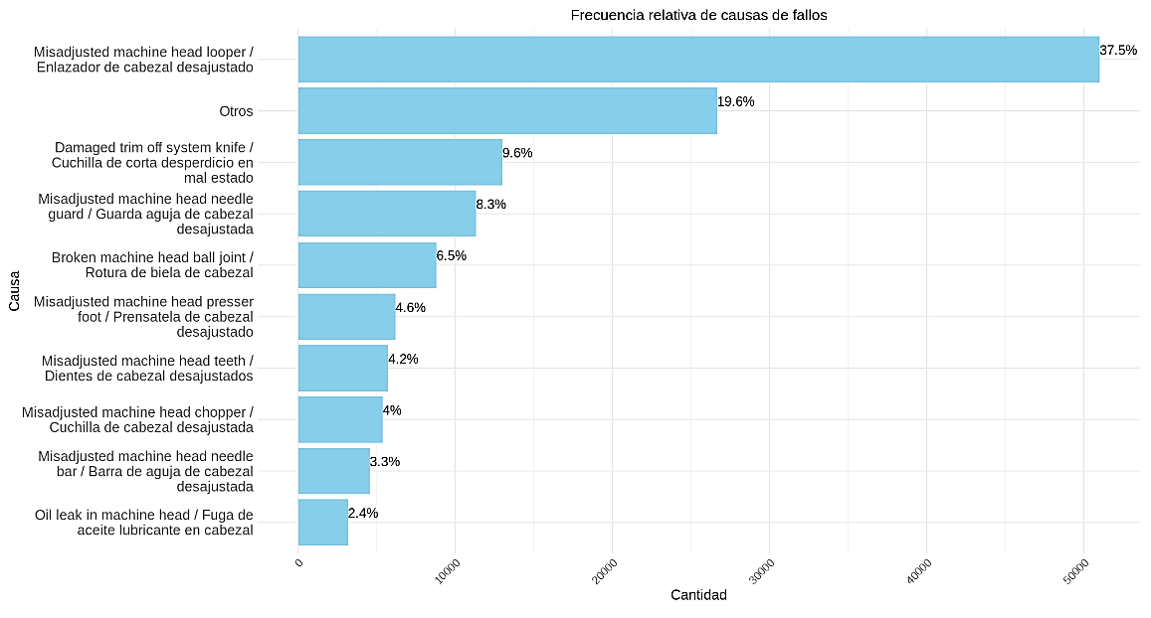
cause_desc: Se han reportado 29 causas de fallo diferentes, para el análisis se calculó la frecuencia relativa de cada una de ellas, identificando que la principal causa de fallo es el enlazador de cabezal desajustado, el cual representa un 37.5% del total de causas, notar que en la categoría “otros” se han agrupado las operaciones con una frecuencia relativa menor al 3%.

Slide 19
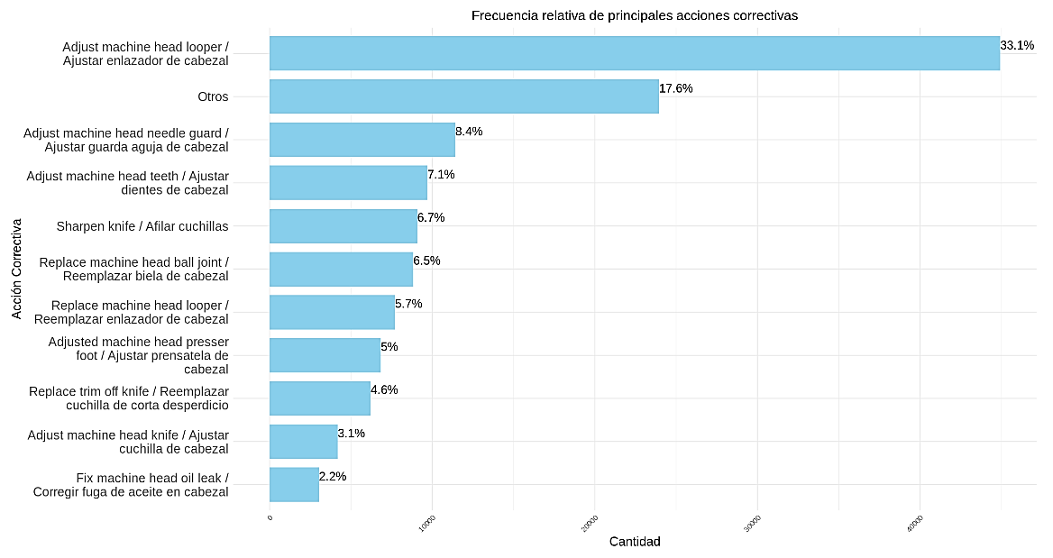
action_desc: Se han reportado 29 acciones correctivas en órdenes de trabajo, la acción correctiva más frecuente es ajustar el enlazador de cabezal, que representa el 33.1% del total de acciones correctivas, notar que en la categoría “otros” se han agrupado las operaciones con una frecuencia relativa menor al 3%.

Slide 20
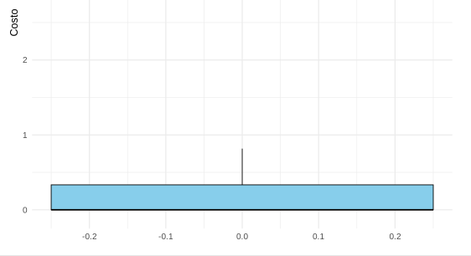
parts_cost: Esta variable hace referencia al costo de las partes utilizadas para ejecutar las acciones correctivas en la maquinaria, esta variable puede tomar el valor de cero si el reemplazo de piezas se realiza con piezas en existencia de otras máquinas
La media de costo de partes es de $12.11,
La mediana es $0,
La desviación estándar es 41.74.
Curtosis de 746.647
Asimetría de 17.34116
Coeficiente de variación (CV) de 3.445762

Slide 21
CONTRASTE DE HIPÓTESIS
La hipótesis nula establece que las medianas del tiempo de inactividad (downtime_gross) son iguales para todas las categorías de tipo de fallo de maquinaria.
La hipótesis alternativa sugiere que al menos una de las medianas es diferente entre las categorías de tipo de fallo de maquinaria.

Slide 22


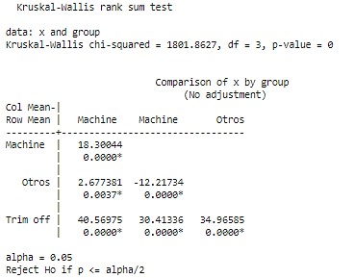
Como requisito previo se verificó si los datos de downtime_gross siguen una distribución normal, se realizó una prueba de Anderson Darling obteniendo que el P-valor es menor que el nivel de significancia de 0.05, se rechaza la hipótesis nula de que los datos provienen de una distribución normal.
Al validar de que los datos de downtime_gross no siguen una distribución normal, se realizó una prueba de Kruskal-Wallis con el propósito de identificar si existe una diferencia significativa en las medianas de tiempo de inactividad entre las categorías de falla.
Al validar que existe diferencia significativa en el tiempo de inactividad entre las categorías de falla se realiza una prueba de Dunn esto para realizar comparaciones específicas entre pares de grupos
El tipo de falla tiene un impacto en el tiempo de inactividad, y todas las categorías tienen diferencias importantes entre sí.

Slide 23
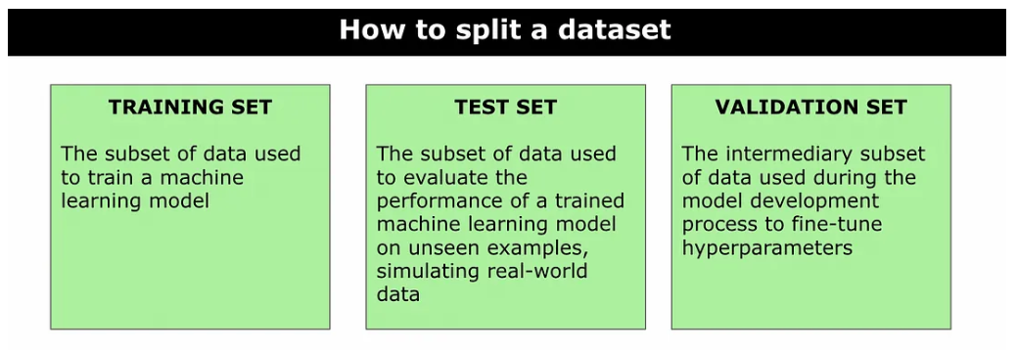
REALIZACIÓN DE MODELOS PREDICTIVOS
Proporciones de División: Se definieron las proporciones para cada subconjunto de datos: Entrenamiento: 70% (95,100 instancias), Validación: 20% (27,171 instancias) y Prueba: 10% (13,587 instancias).
Recuperado de: https://medium.com/syntaxerrorpub/understanding-the-difference-between-training-test-and-validation-sets-in-machine-learning-c59feec6483b

Slide 24
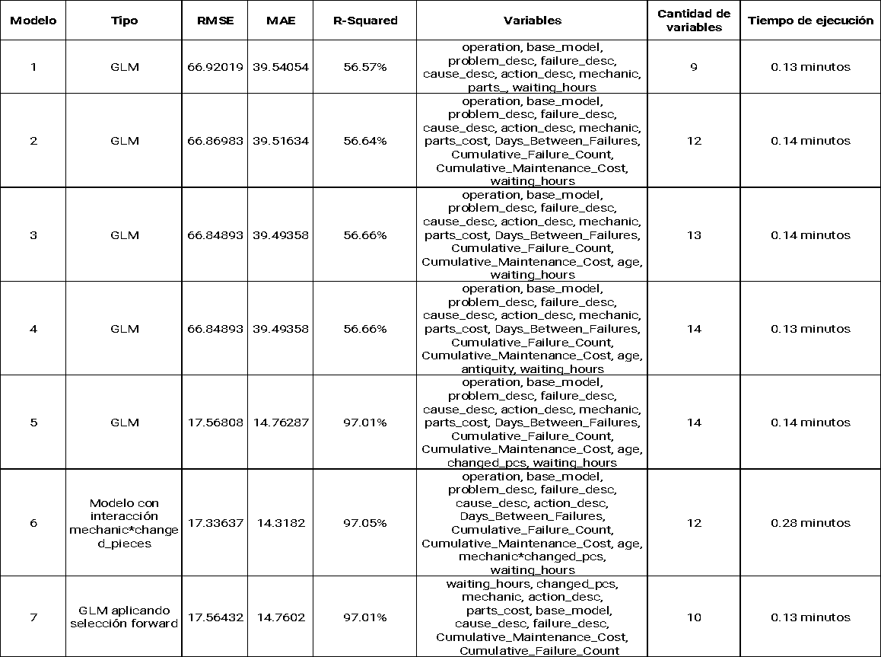
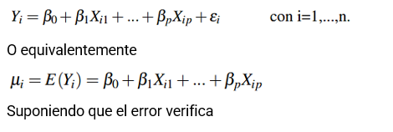
SUMMARY DE MODELOS GLM
En primera instancia se realizaron 7 modelos GLM de acuerdo con el siguiente cuadro:

Slide 25
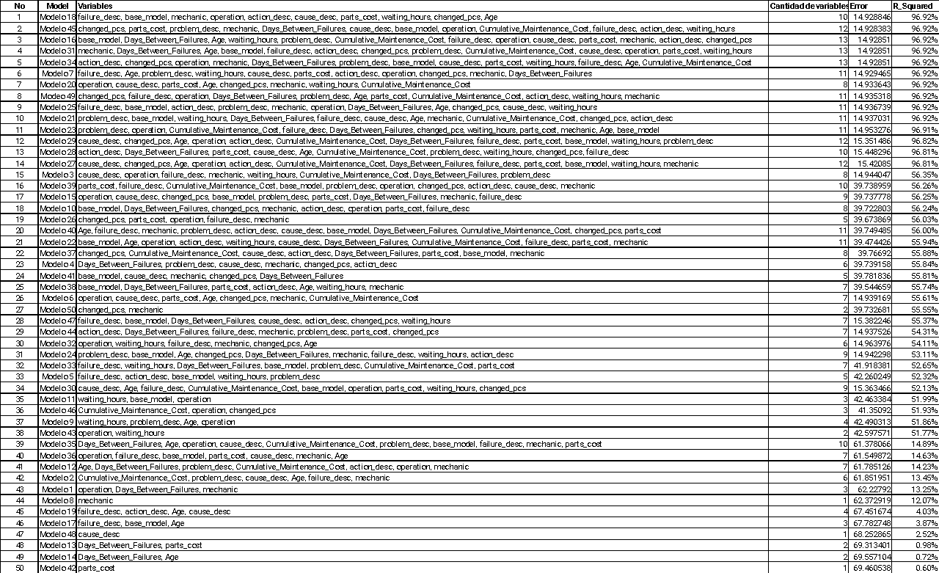
ITERACIÓN DE 50 MODELOS GLM

Slide 26

MODELO CHAMPION GLM
El modelo champion GLM tomando en cuenta el error, bondad de ajuste y simplicidad es el modelo con selección forward (modelo 7 de la tabla summary), el modelo se conforma de 10 variables, además, en el conjunto de prueba se obtuvo un coeficiente de determinación de 97.01% y un error de 14.76. Notar que con el propósito de tener reproducibilidad se dejó una semilla fija (123) para replicar resultados.

Slide 27
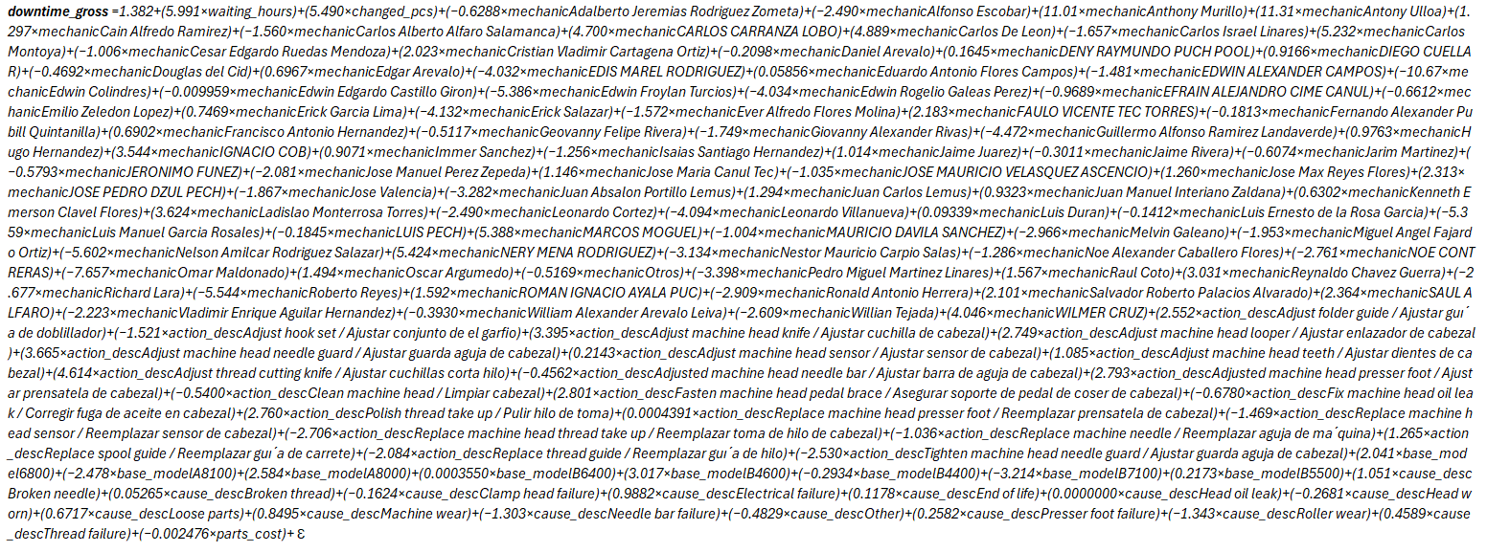
La fórmula de regresión es la siguiente:
Se procede a evaluar el modelo champion con base a las condiciones establecidas en la siguiente lámina

Slide 28

CONDICIONES A EVALUAR DEL MODELO CHAMPION
Un modelo lineal generalizado (GLM) es una extensión del modelo lineal clásico; por ello, antes de definir un modelo lineal generalizado conviene recordar las tres condiciones que debe verificar un modelo lineal:
Los errores se distribuyen normalmente.
La varianza es constante.
Las variables independientes están relacionadas con la variable dependiente de manera lineal.

Slide 29
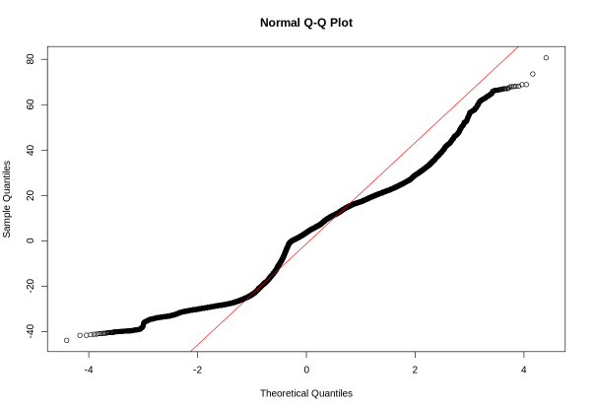

Como comprobación, se procede a analizar la normalidad de los residuos del modelo champion GLM, se realizó un gráfico para evaluar la normalidad de los residuos del modelo con selección forward, se visualiza que los residuos no son normales, se identifican colas en el gráfico. Este modelo incumple el supuesto de normalidad de los residuos.
Continuando con la comprobación, se realizó una prueba de Durbin-Watson, la prueba de Durbin-Watson
Un P-valor mayor a 0.05 indica que no hay autocorrelación entre los residuos, por lo que el supuesto de independencia de los residuos se cumple en el modelo champion.

Slide 30



La prueba de Breusch-Pagan se utiliza para detectar la presencia de heterocedasticidad en un modelo de regresión. El resultado de la prueba de Breusch-Pagan muestra una evidencia de heterocedasticidad en el modelo 7 con selección forward, un P-valor (< 2.2e-16) menor al nivel de significancia de 0.05, indica que la varianza de los residuos no es constante, lo cual viola uno de los supuestos de un modelo GLM.
Se realizaron las mismas comprobaciones para el segundo mejor modelo (modelo 20 de la iteración de 50 modelos) obteniendo el modelo no presenta problemas de autocorrelación en los residuos, pero sí tiene problemas de heterocedasticidad e incumple la normalidad de residuos.
Los modelos GLM no son válidos por el incumplimiento de los supuestos de normalidad de residuos y homocedasticidad.

Slide 31
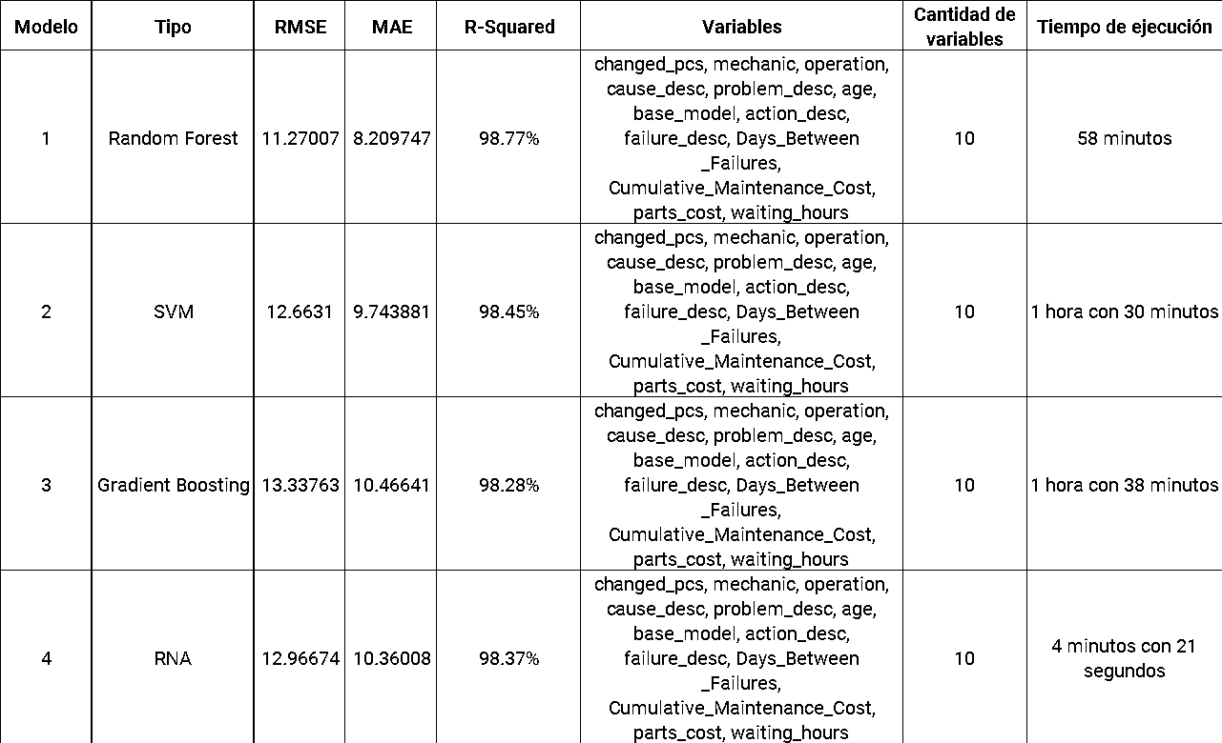
SUMMARY DE MODELOS DE MACHINE LEARNING

Slide 32
SELECCIÓN DEL MODELO CHAMPION
El principio de parsimonia, también conocido como la navaja de Ockham, es un principio metodológico y filosófico que sostiene que, dadas varias hipótesis o explicaciones posibles para un fenómeno, la más simple (la que hace menos suposiciones) es la que debe seleccionarse.
La selección del modelo se ha basado en métricas de rendimiento (bondad de ajuste, error) y en el principio de parsimonia.
Notar que el modelo seleccionado en condiciones de cumplimiento de los supuestos de normalidad de residuos, varianza constante de los errores e independencia de residuos hubiese sido el modelo GLM por el hecho de que proporciona explicatibilidad para el fenómeno estudiado, sin embargo, cumpliendo rigor científico este no es un modelo aplicable al incumplir los supuestos de normalidad de residuos y varianza constante de los errores, por ello, el modelo escogido es el modelo no paramétrico RNA
La RNA ofrece el menor tiempo de ejecución, con 4 minutos y 21 segundos; en el caso de negocio planteado donde es necesario tomar decisiones en tiempo real, este es un factor determinante para elegir el modelo champion.
Aunque el rendimiento de la RNA no es el mejor en términos de error absoluto, sigue siendo competitivo. En comparación, el Random Forest tiene un RMSE de 11.27007 y R² de 98.77%, pero a costa de tiempos de ejecución mucho más largos.

Slide 33
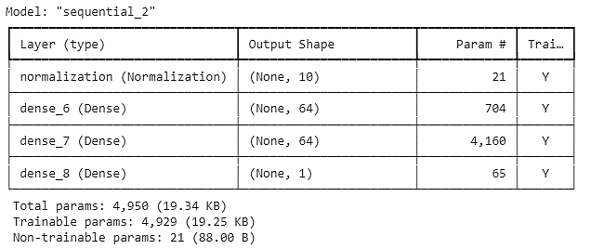
EXPLICACIÓN DEL MODELO CHAMPION RNA
Se realizó un modelo RNA para la predicción del downtime, la red neuronal secuencial diseñada consta de cuatro capas: una capa de normalización para ajustar las entradas, seguida de dos capas densas ocultas con 64 neuronas cada una, y una capa de salida con una única neurona para generar la predicción.
Entrada: 10 características.
Capa de Normalización: Preprocesa las entradas, ajustando media y desviación estándar.
Capas Ocultas: 2 capas densas, cada una con 64 neuronas y activación ReLU.
Capa de Salida: 1 neurona, adecuada para predicciones continuas (regresión).
Función de pérdida: Error Cuadrático Medio (MSE).
Optimizador: Adam con tasa de aprendizaje 0.01.

Slide 34
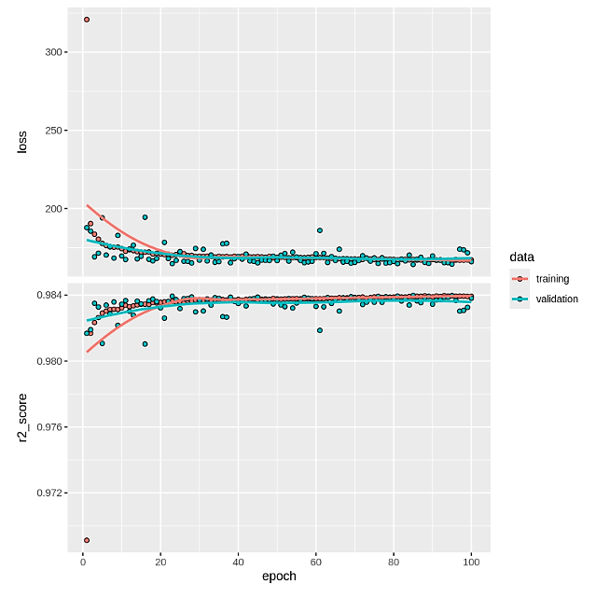
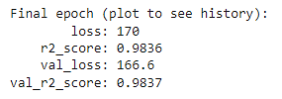
La pérdida disminuye y se estabiliza tanto en entrenamiento como en validación, lo que indica que el modelo está aprendiendo correctamente sin sobreajustar. R² Se mantiene alto y estable en ambos conjuntos, lo que indica un buen poder predictivo del modelo tanto en los datos de entrenamiento como en los de validación. En conjunto, este gráfico indica que el modelo está entrenando de manera efectiva y generaliza bien a los datos de validación.

Slide 35
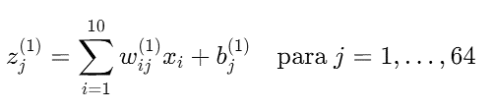
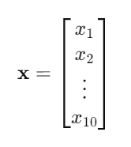

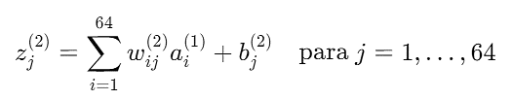
El modelo RNA se expresa matemáticamente de la siguiente forma:
El vector de entrada es:
Para cada neurona j de la primera capa (donde j=1,…,64), la salida se calcula como:
La activación de cada neurona en la primera capa es:
Para cada neurona j de la segunda capa (donde j=1,…,64), la salida se calcula como:
La activación de cada neurona en la segunda capa es:

Slide 36

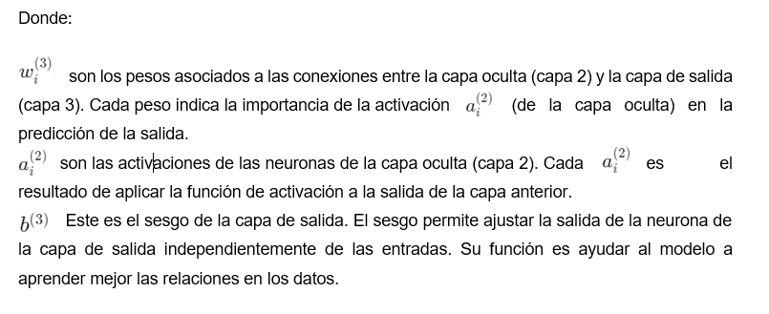
La salida final del modelo es un valor único, que se calcula como:

Slide 37

COSTO DE LA SOLUCIÓN
Categoría | Descripción | Costo Estimado Anual (USD)
Servidores | AWS EC2 instances, 4 servers (c5.large para inferencia en tiempo real) | $7,200
Almacenamiento | AWS S3, 500 GB | $360
Red | Ancho de banda y balanceadores | $1,800
Sistema Operativo | Licencias para Ubuntu Server | $600
Herramientas de ML | Licencias para TensorFlow Enterprise (para inferencia optimizada) | $3,600
Servidores de Inferencia | AWS SageMaker Endpoint para modelos en producción (inferencias en tiempo real) | $6,000
API Gateway | AWS API Gateway | $2,400
Almacenamiento en Memoria | Redis (1 instancia para caché y respuesta rápida) | $1,800
Herramientas de Monitoreo | AWS CloudWatch, Datadog | $1,200
Mantenimiento de Modelo | Retrain y ajustes del modelo (3 veces al año) | $1,500
Data Scientist | Salario estimado en El Salvador | $30,000
Data Engineer | Salario estimado en El Salvador | $24,000
Control de Versiones | Git (repositorio privado en GitHub o GitLab) | $500
Software de Análisis (R) | Licencias de RStudio Server o R en entornos productivos | $1,500
TOTAL |  | $82,960
ROI: 4.56 AÑOS
La solución es descartada automáticamente a menos que la vicepresidencia de manufactura de su aprobación.

Slide 38
RECOMENDACIONES
INGRESAR ORDENES DE TRABAJO EN UN SOFTWARE
REGISTRAR CAUSA DE ESPERA EN ORDENES DE TRABAJO
REGISTRAR INFORMACIÓN SOBRE CONDICIÓN DE MAQUINARIA
MANTENIMIENTOS PREVENTIVOS ENFOCADOS A MAQUINARIA DE HEM SLEEVE(CABEZAL DE LA MÁQUINA)
MEDIR NIVEL DE CONOCIMIENTO DE LOS MECÁNICOS

Slide 39
REFLEXIÓN FINAL
Optimización de recursos y tiempos de procesamiento:
Problema: Durante la ejecución del notebook en Google Colab, se presentaron problemas de falta de memoria RAM, lo que causó que el entorno colapsara. Esto ocurrió debido a la carga y procesamiento de grandes volúmenes de datos y modelos complejos que excedían la capacidad de memoria disponible en Colab.
Solución: Se adquirió Google Colab Pro, con un costo mensual de $10.00 para ampliar la capacidad de memoria RAM.
Disponibilidad de acceso a información:
Problema: A lo largo del desarrollo del TFM, surgió la limitación de no contar con acceso a ciertos datos críticos necesarios para el análisis y la modelización. Esto pudo deberse a restricciones en la disponibilidad de la información por parte de la empresa, la confidencialidad de ciertos datos, o la falta de registros completos y actualizados. Como resultado, algunas variables importantes para el modelo predictivo no estaban disponibles, lo que comprometía la precisión y robustez del análisis.
Solución: Para mitigar este problema se realizaron esfuerzos por obtener acceso a fuentes de datos adicionales o negociar la disponibilidad de los datos con los propietarios de la información, lo que permitió mejorar la calidad del análisis, en este caso se realizó la gestión con el departamento de mecánica para tener acceso a los datos de obsolescencia de Maquinaria y con Recursos Humanos para tener disponibles los datos de años de experiencia de los mecánicos.

Slide 40


